Slide 1
Psyykkinen hyvinvointi
- miten voin hyvin

Slide 2


Slide 3
Hyvinvoinnin psykologinen tausta
pahoinvoinnin poissaolo
yksilön kokemus mielekkyydestä
  autonomia (kokemus minuudesta ja minän mahdollisuuksista)
  kyvykkyys (riitän, osaan ympäristössäni)
  kuuluminen (olen osa suurempaa, liityn)
  olen turvassa
Carol Ryff: psykologinen hyvinvointi = teoria, jonka mukaan psykologinen hyvinvointi koostuu kuudesta ulottuvuudesta
  Itsensä hyväksyminen
  Myönteiset ihmissuhteet
  Autonomia
  Ympäristön hallinta
  Elämän tarkoituksen kokemus
  Henkilökohtainen kasvu

Slide 4
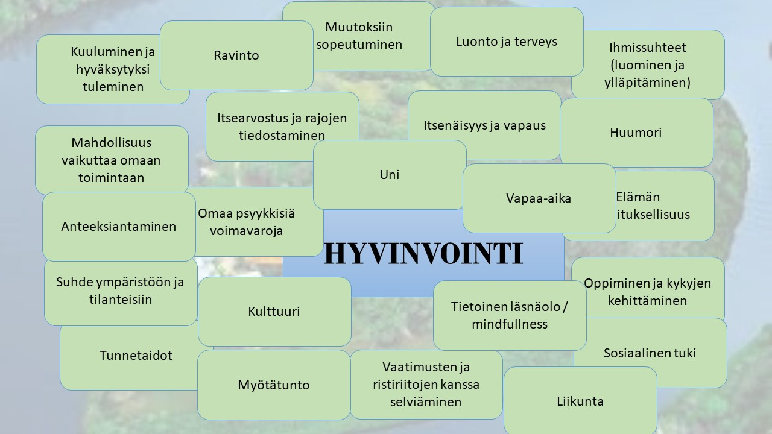

Slide 5
Haasteet psyykkiselle hyvinvoinnille
ELÄMÄNHALLINNAN TUNTEET PUUTE
(riippuvuudet, merkityksettömyys)
KEHITYKSEN VAIHEET
esim murrosikä
ÄKILLISET MUUTOKSET ELI KRIISIT
(sairaus, avioero, muutto)
SOSIAALINEN PAINE JA KILPAILU
(yo-tulokset, perhe)
YMPÄRISTÖN VAATIMUKSET
(koulu, parisuhde, treenit, omat skeemat)
Motiivikonfliktit
STRESSI
(riittämättömyyden tunne)
TURVAVERKOSTOJEN PUUTE
(ei kavereita, ei mahdollisuutta purkaa sisintä)
HUOLET
(raha, tulevaisuus)
SELITTÄMÄTÖN
AHDISTUS
UNEN PUUTE
(puutteellinen palautuminen)

Slide 6
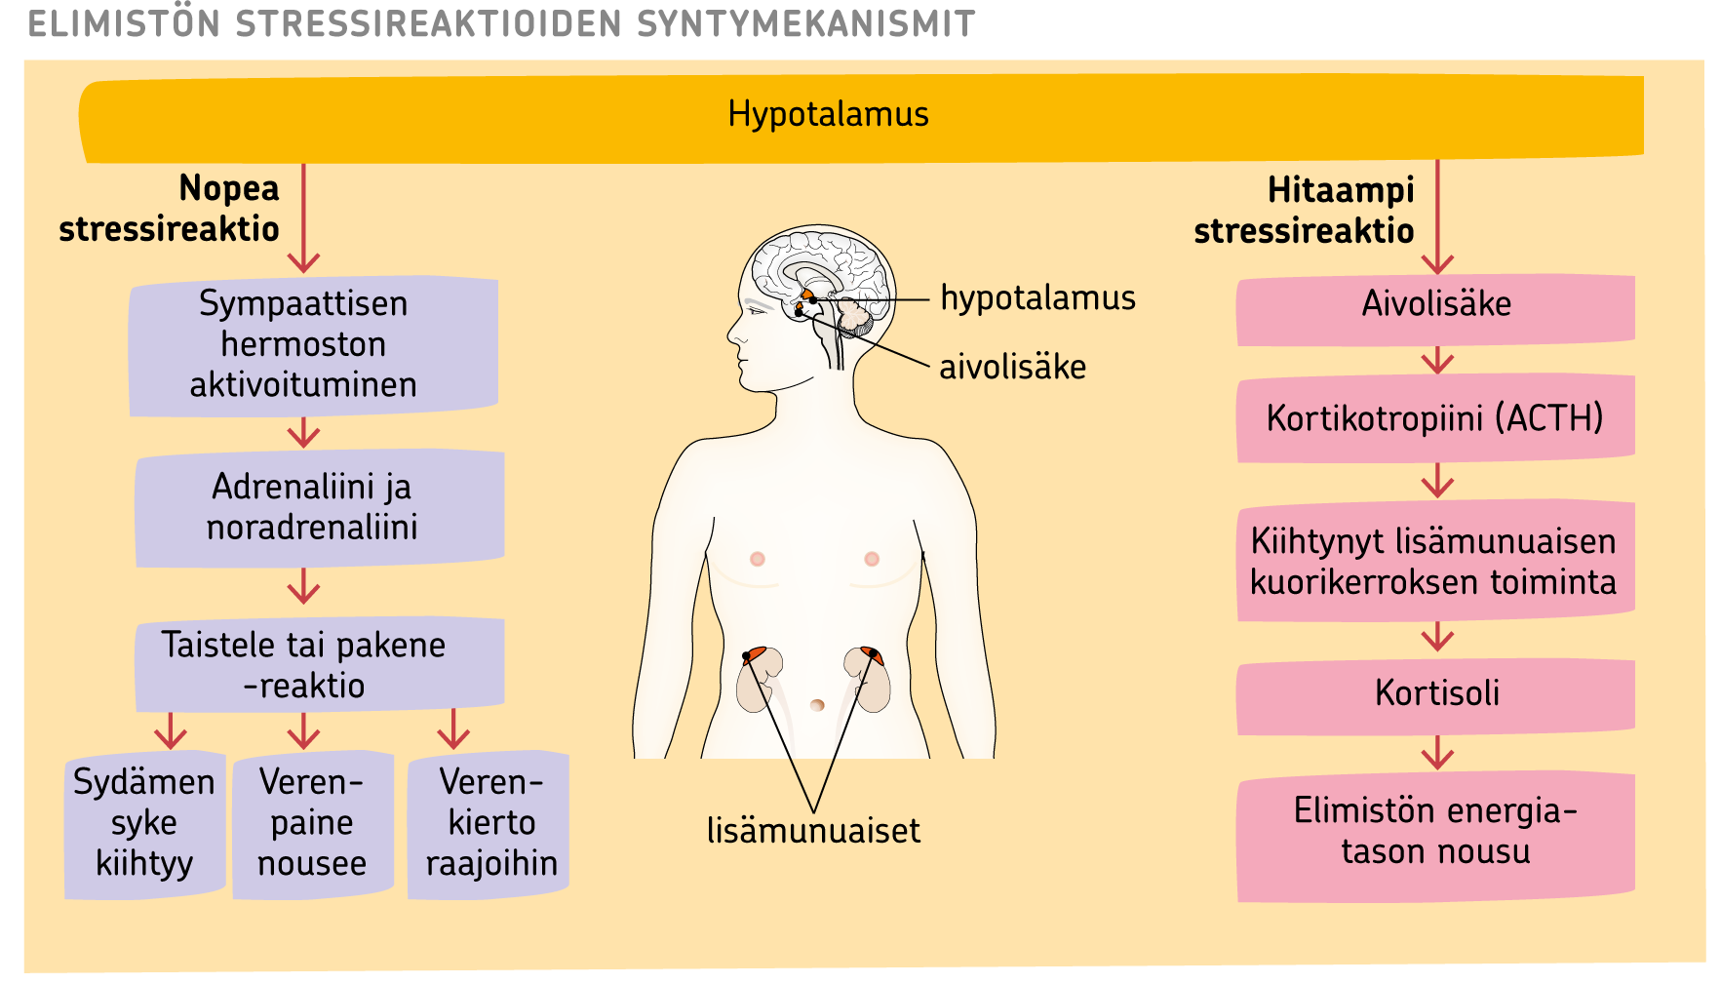
Stressi biologisena mekanismina

Slide 7
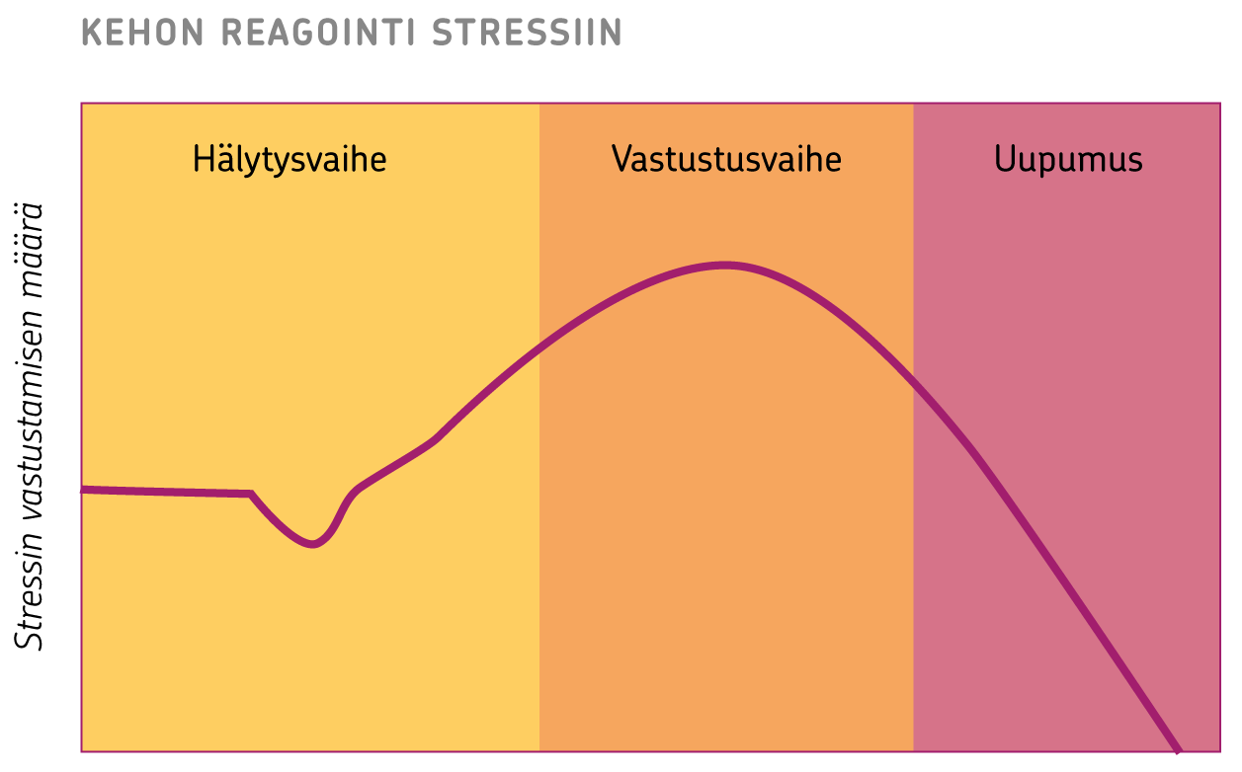
Elimistö reagoi stressiin kolmen vaiheen kautta:​
Stressihormonit → pikainen sokkitila ja sen jälkeen kehon hälytystila​
Elimistön vastustusvaihe → pyrkimys löytää tavat selvitä tilanteesta​
Selviytyminen tai uupumus

Slide 8
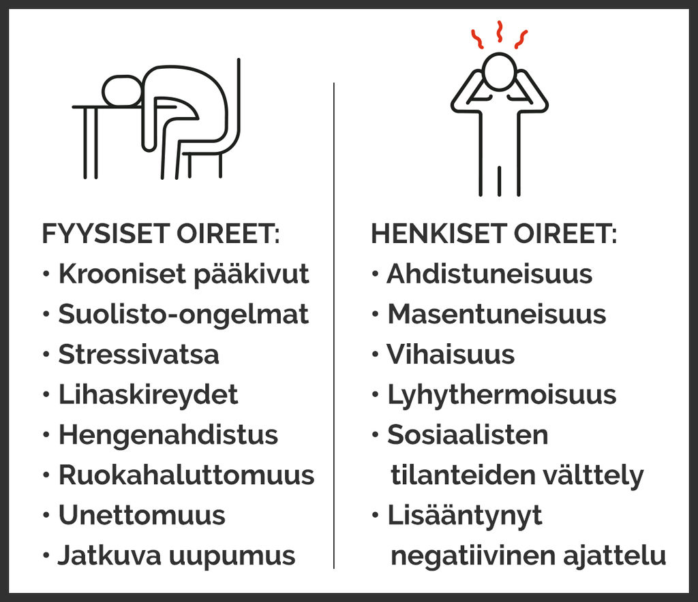
Pitkään jatkunut rasitus johtaa kehon puolustusjärjestelmän pettämiseen.
Immuunijärjestelmän heikentyminen lisää sekä psyykkisen että fyysisen sairastumisen riskiä.
Stressi tuhoaa hermosoluja ja häiritsee uusien hermosolujen syntymistä hippokampuksessa (yhteydessä masennukseen?).

Slide 9
Selviytymis-, hallinta, coping-keinot
- tunnekeskeiset
  muuta oma kokemus (esim. näe positiivista haasteessa)
  motivaation rakentaminen
- ongelmakeskeiset
  muuta ongelman aiheuttajaa
prioriteettien uudelleenjärjestely
  välittömät tavoitteet vs. pitkän aikavälin tavoitteet
  arvot ja tavoitteet tarkasteluun, tarvittaessa muutoksia
merkityskeskeiset
  kriisissäkin tarkoitus, luo uutta

Slide 10
Defenssit
  kieltäminen (mitää koskaa ollu)
  lohkominen (hyvikset vs. pahikset)
  projektio (tota ..tuttaa tää elämä)
  interjektio (mulla on varmaan kaikki psyykkiset taudit)
  siirtäminen (siirtää paskan syyttömälle)
  taantuma (mä oon turvassa tutti suussa)
  supressio (kilo suklaata niin ei ahdista)
  liiallinen kontrollointi (perfektionismi, ortoreksia)
  http://tiedostamaton.net/defenssit/

Slide 12
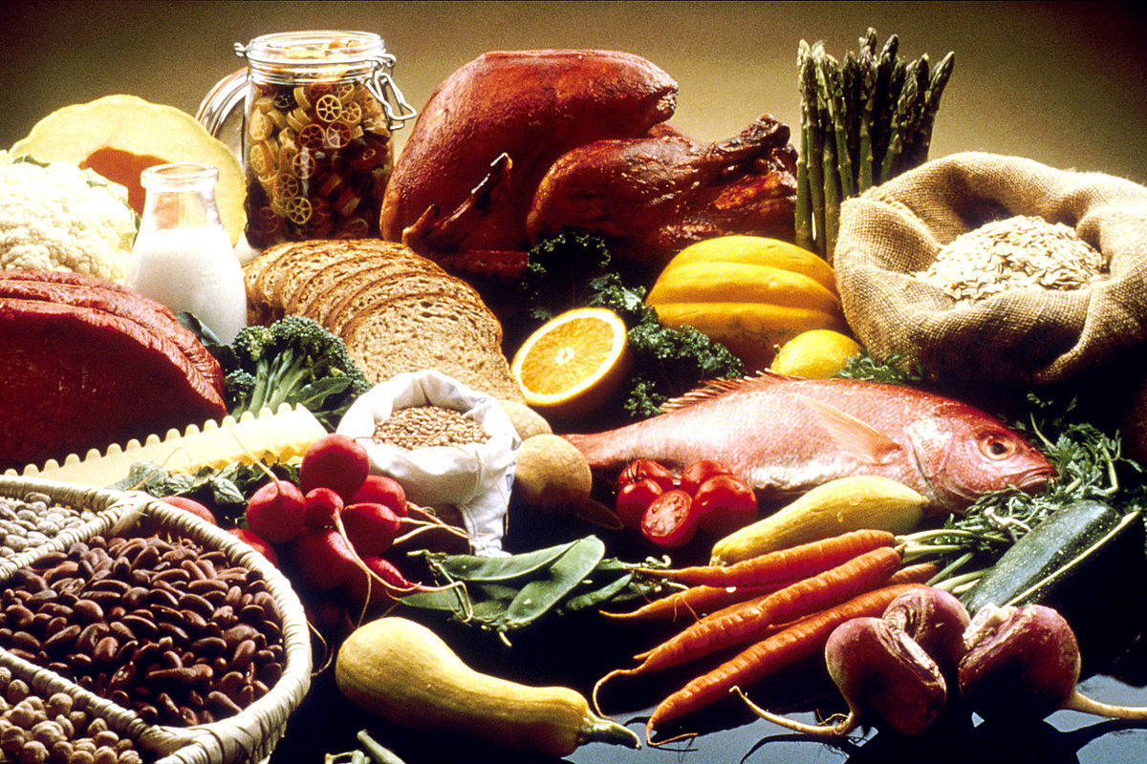
Käytäntöön →
Syö säännöllisesti.

Slide 13
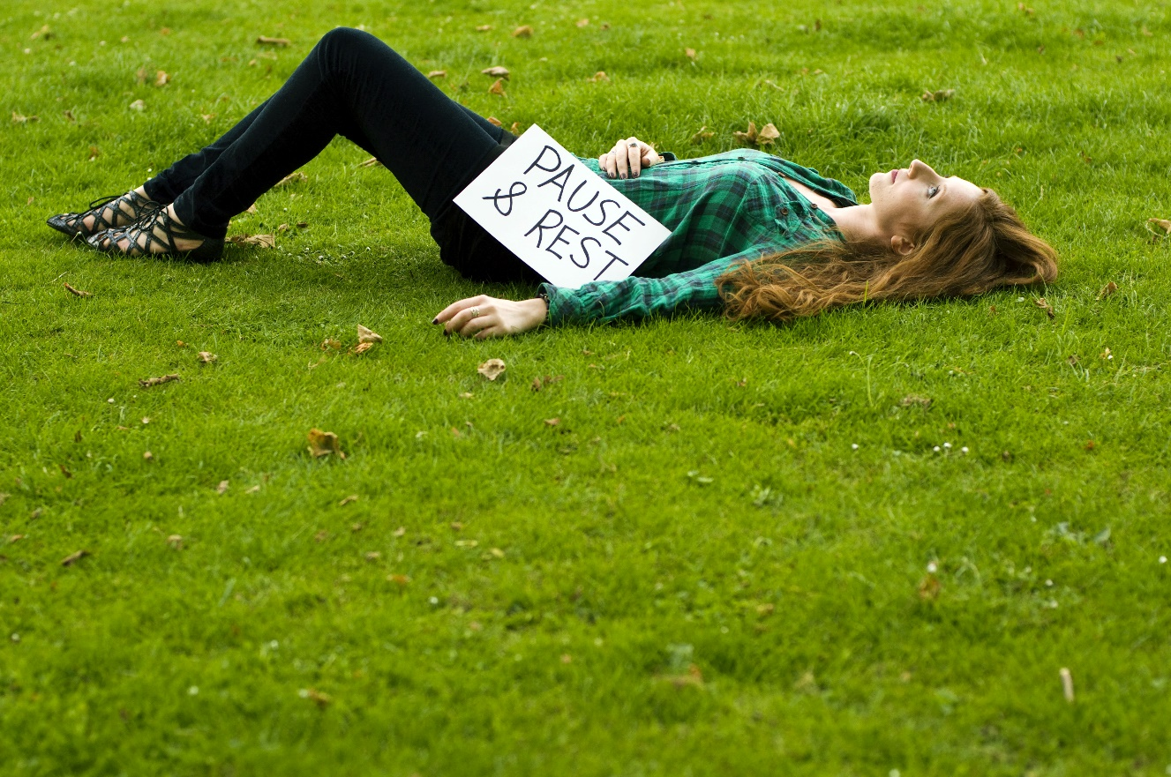
• Nuku ja lepää riittävästi.

Slide 14

• Liiku säännöllisesti.

Slide 15
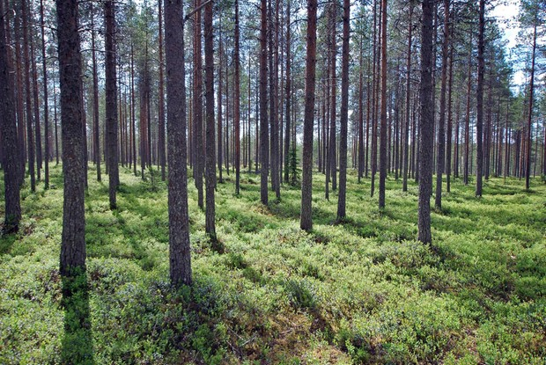


Rentoudu

Slide 16


Tarkasta tavoitteet
(liian helpot/liian vaikeat?)

Slide 17
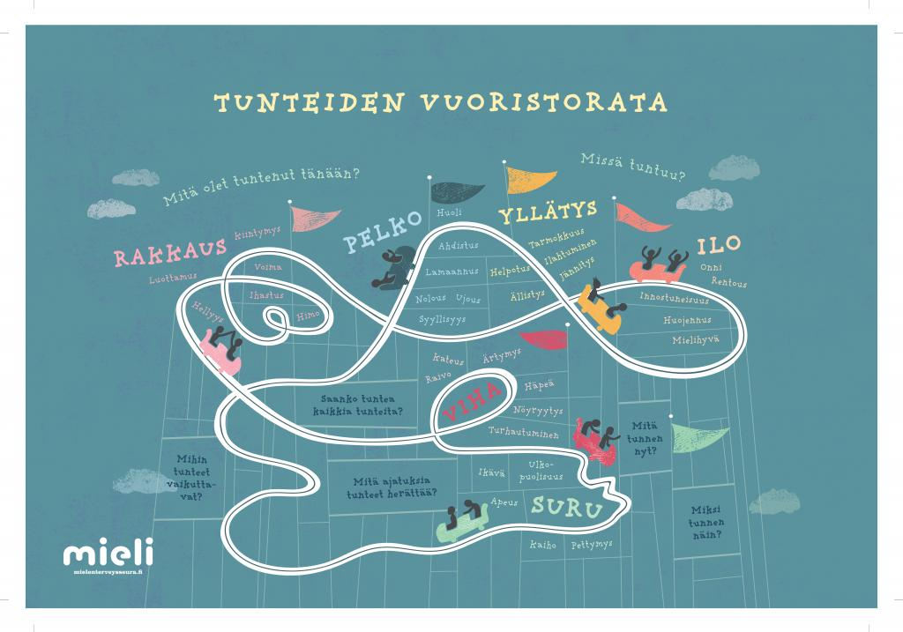
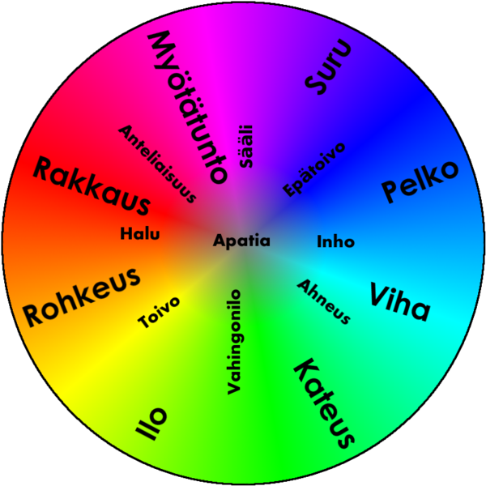
Käsittele tunteitasi
(älä kiellä olemassaoloa, jaa)

Slide 18

Aikatauluta, siivoa, järjestä

Slide 19

• Pidä pieniä taukoja päivän mittaan, vaihda asentoa ja liiku.

Slide 20
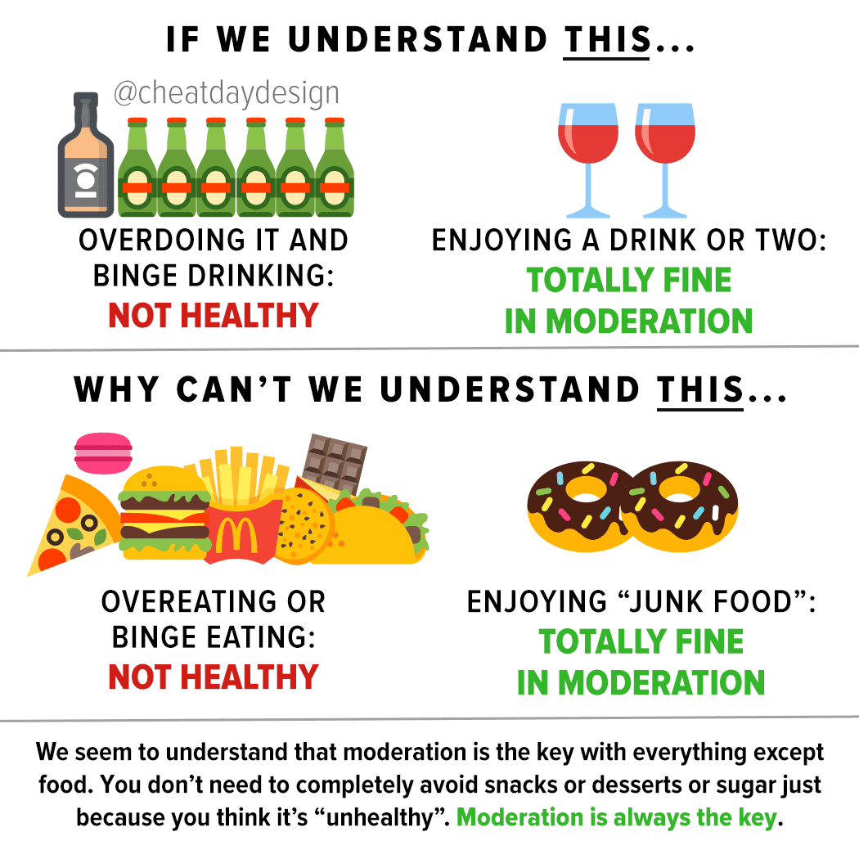
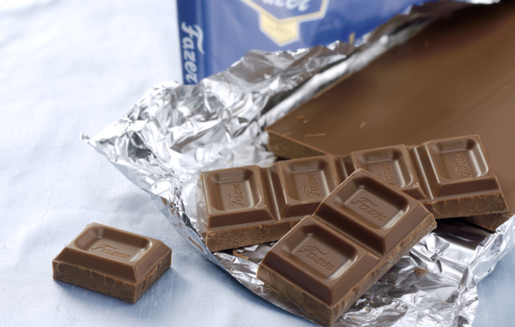
• Käytä nautintoaineita vain kohtuullisesti.

Slide 21

Muista sosiaaliset suhteet

Slide 22


• Pidä yllä rakentavaa ajattelua, vastusta kielteistä ajattelua.

Slide 23


Vältä jatkuvaa mustavalkoista ajattelua
(hetkittäin voi olla selviytymiskeino)

Slide 24


Rakenna ja ruoki motivaatiota

Slide 25
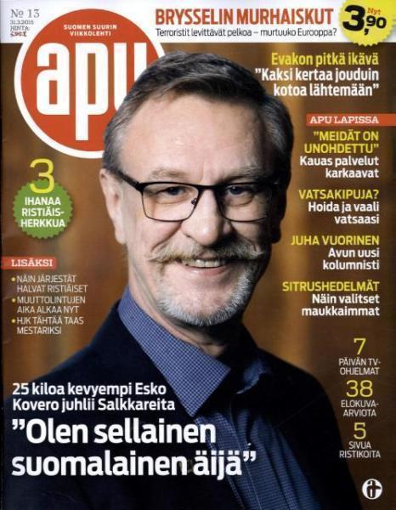
Muista apu
https://www.nyyti.fi/
http://www.apua.info/
https://tukinet.net/
https://www.mielenterveystalo.fi/

